Slide 1
Застосування системи OpenTest у контролі знань студентів хіміко-технологічного напрямку
Роман Субтельний
Національний університет «Львівська політехніка»

Slide 2
У програмі OpenTest передбачено 4 типи тестових завдань кожні з яких можуть містити форматований текст і зображення:
вибір одного правильного варіанту з декількох запропонованих
вибір декількох правильних варіантів з декількох запропонованих
Вільне введення відповіді з клавіатури
Вибір відповідності

Slide 3
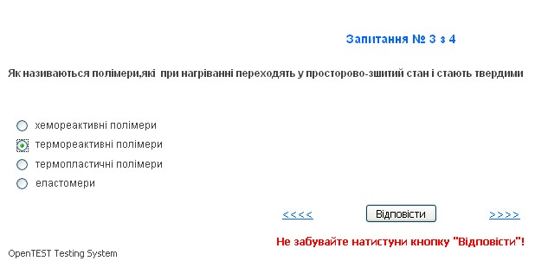
Запитання 1-го типу (“один правильний варіант”)
Вопрос | Тип:1 Вес:1 Время отображения вариантов ответов: | Як називаються полімери,які при нагріванні переходять у просторово-зшитий стан і стають твердими
Ответ | Правильный:0 | термопластичні полімери
Ответ | Правильный:1 | термореактивні полімери
Ответ | Правильный:0 | хемореактивні полімери
Ответ | Правильный:0 | еластомери
Ответ | Правильный:0 | аморфні полімери

Slide 4
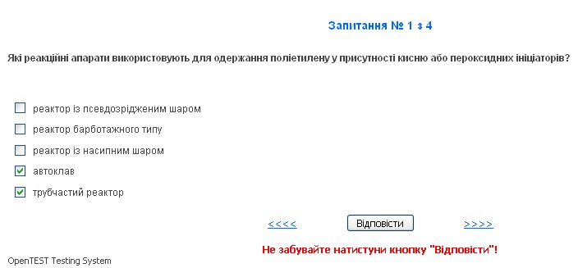
Запитання 2-го типу (“кілька правильних варіантів”)
Вопрос | Тип:2 Вес:1 Время отображения вариантов ответов: | Які реакційні апарати використовують для одержання поліетилену у присутності кисню або пероксидних ініціаторів?
Ответ | Правильный:1 | трубчастий реактор
Ответ | Правильный:1 | автоклав
Ответ | Правильный:0 | реактор барботажного типу
Ответ | Правильный:0 | реактор із псевдозрідженим шаром
Ответ | Правильный:0 | реактор із насипним шаром

Slide 5
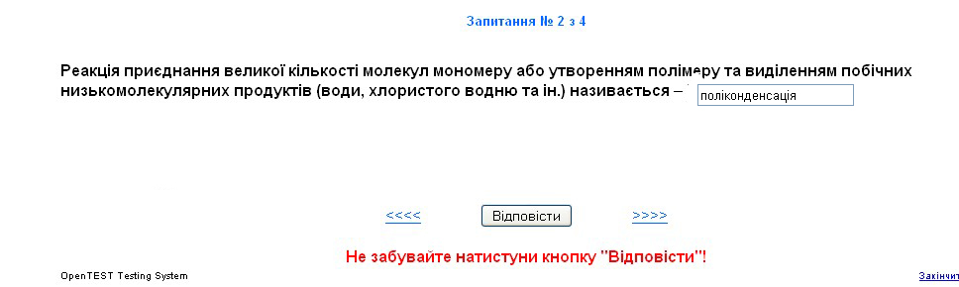
Запитання 3-го типу (“вільне введення”)
Вопрос | Тип:3 Вес:1 Время отображения вариантов ответов: | Реакція приєднання великої кількості молекул мономеру або утворенням полімеру та виділенням побічних низькомолекулярних продуктів (води, хлористого водню та ін.) називається – [_ _] [_поліконденсація_]

Slide 6
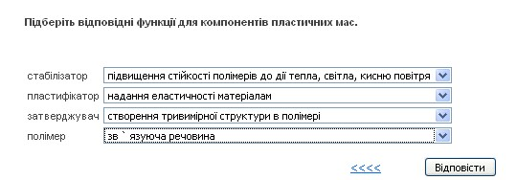
Створення запитання 4-го типу (“відповідність”)
Вопрос | Тип:4 Вес:1 Время отображения вариантов ответов: | Підберіть відповідні функції для компонентів пластичних мас.
Ответ | Правильный:1 | полімер | зв`язуюча речовина
Ответ | Правильный:1 | пластифікатор | надання еластичності матеріалам
Ответ | Правильный:1 | стабілізатор | підвищення стійкості полімерів
Ответ | Правильный:1 | затверджувач | створення тривимірної структури в полімері

Slide 7
Створення запитання 4-го типу (“відповідність”) у шаблоні програми OpenTest
Вопрос | Тип:4 Вес:1 Время отображения вариантов ответов: | Розташуйте послідовно стадії технологічної схеми виробництва суспензійного полістиролу
Ответ | Правильный:1 | 1 | приготування суміші
Ответ | Правильный:1 | 2 | полімеризація
Ответ | Правильный:1 | 3 | сепарація
Ответ | Правильный:1 | 4 | центрифугування
Ответ | Правильный:1 | 5 | сушіння

Slide 8
Принципова схема суспензійної полімеризації

Slide 9
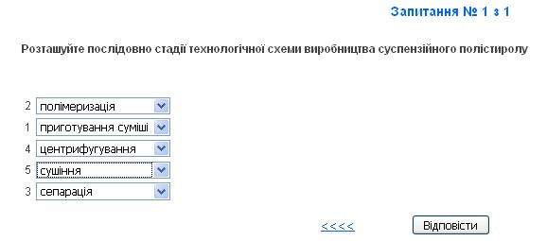
Вікно запитання у системі OpenTest запитання 4-го типу (“відповідність”) (правильна відповідь).

